Slide 1
Quale Italiano parlano gli Italiani? Quali Italiani parlano l’Italiano?
Quapropter, si primas et secundarias et subsecundarias vulgaris Ytalie variationes calculare velimus, et in hoc minimo mundi angulo non solum ad millenam loquele variationem venire contigerit, sed etiam ad magis ultra.
(Dante, De vulgari eloquentia, I, x, 9)
“Se volessimo calcolare tutte le varianti dei volgari italiani, le principali, le secondarie, le minori, anche solo in questo piccolissimo angolo di mondo finiremmo per contare un migliaio di varietà linguistiche, anzi, persino di più”.
Francesco Maria Ciconte
The University of Manchester
School of Arts, Languages and Cultures
francescomaria_c@yahoo.it
francescomaria.ciconte@manchester.ac.uk

Slide 2
Osserva le frasi seguenti:
1. Se me lo dicevi prima, venivo anche io alla festa
Modalità estesa
Imperfetto dell’irrealtà
Se me lo avessi detto prima, sarei venuto anche io alla festa
2. Non ci sto dentro, mi hai fatto un pacco pazzesco!
Sono esterrefatto, Lei mi ha imbrogliato clamorosamente!
Colloquiale, gergale
3. Vedi di alzare i tacchi e non rompere le palle!
La prego di andarsene senza disturbare
La invito cortesemente a voler lasciare questo locale, evitando,
qualora Le riesca, di non recare alcun disturbo ai presenti
Iperformalismo
4. I compiti li ho fatti, che tanto non ce n’erano tanti
Topicalizzazione
Clitico anaforico di ripresa
Ho svolto i compiti. Non ce n’erano tanti
Tutte le frasi in (1-4) sono grammaticali. La variazione e l’uso della lingua dipendono dal
contesto. Il contesto genera il discorso. Il discorso genera la struttura informativa.
contesto
discorso
struttura informativa
frase
variazione linguistica

Slide 3
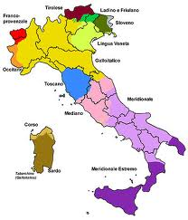
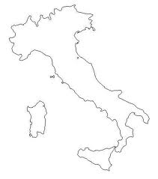
Una distinzione preliminare, ma fondamentale...
L’Italiano moderno è modellato sul Fiorentino / Toscano (per il prestigio culturale, economico,
politico di Firenze nei secoli xiii-xv. Il Fiorentino fa parte dell’Italo-Romanzo).
Latino*
Italo-Romanzo
antico
Italo-Romanzo
Moderno
Campano antico
Campano
Fiorentino antico
Fiorentino
selezionato
Standard
Italian
lingue
sorelle
Siciliano antico
Siciliano
Veneto antico
Veneto
ecc...
ecc...
Italo-Romanzo
Standard Italian
* Includendo
il tardo Latino
e il Latino volgare

Slide 4
Nascita delle lingue Romanze: dal Latino al Romanzo attraverso un continuum dialettale
continuum dialettale
Latino
Lingue Romanze
Contrariamente al Fiorentino e alle altre lingue
Romanze, l’Italiano non nasce come “lingua madre”
Italiano Standard
(i) Secoli di diglossia → (ii) Sostanziale analfabetismo fino al 1961 →(iii) Passaggio
graduale al bilinguismo dal dopoguerra in poi.
Italiano unitario (De Mauro 1963): (i) Prima guerra mondiale (iii) Ruolo dei mass media
Per secoli l’Italiano non è stata una “lingua madre”, ma una lingua letteraria o un codice
usato in contesti formali e domìni ristretti (es., burocrazia).
Latino
Italo-Romanzo
antico
Italo-Romanzo
moderno
1. Italiano controllato, codificato, standard.
2. Basato sul Fiornetino. 3. Parlato da pochi.
4. Fuori dallo sviluppo naturale: cristallizato.
Italiano Standard
Proprio perché poco utilizzato, l’Italiano non è cambiato molto nel suo sviluppo nei secoli
(contrariamente ad altre lingue nazionali europee).

Slide 5
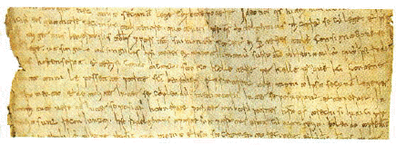
Placito Capuano (Museo dell’abbazia di Montecassino, 960 ca): Italiano antico
Sao ko kelle terre, per kelle fini que ki contene,
trenta anni le possette parte sancti Benedicti
So che quelle terre, per quei confini che qui contiene
trenta anni le possedette la parte di santo Benedetto
Sao ko kelle terre, per kelle fini que ki contene, trenta anni le possette parte sancti Benedicti
So che quelle terre, per quei confini che qui contiene
trenta anni le possedette la parte di santo Benedetto
... Chiarita la differenza tra Italiano e Italo-Romanzo,
possiamo tornare alla variazione linguistica.

Slide 6
La variazione linguistica coinvolge tutti i livelli della lingua
Fonetica
es.: Va bene → / vabbɛne / = raddoppiamento fonosintattico
(tipico del Centro e Sud Italia)
Morfologia e Lessico
es.: Ci pensi tu? vs. Ci pensi te?
pronome soggeto
nominativo
pronome oggetto
accusativo
Quali tipi di variazione esistono?
Area geografica: diatopica
es.: adesso ora mo’
Livello di istruzione, gruppo sociale: diastratica
Nord (Centro) Centro (Nord) Sud
Mezzo della comunicazione: diamesica
es.: Vadi = analogia morfemica
Vada
Registro della comunicazione: diafasica
Sintassi
video
es.: Sono Paolo
Paolo sono! = anteposizione focale, tipica del Siciliano
Semantica e Pragmatica
es.: Tovaglia = per preparare la tavola (Nord) / per asciugarsi (Sud)
es: Egregio Signore (formale) / Ciao bello! (informale)

Slide 7
La dimensione della variazione
1. Diatopia, diastrasia, diafasia e diamesia
Varietà dell’Italiano vs Dialetti (varietà Italo-Romanze)
Dialetti
Italo-Romanzi
Varietà dell’Italiano
diverse da
Italiano neo-standard
Italiano standard
Piemontese
Veneto
Abruzzese
Siciliano
ecc...
Italiano regionale
Italiano popolare
Italiano tecnico/specialistico
Italiano per/degli stranieri
La combinazione dei quattro tipi di variazione determina diversi tipi di Italiano. Questa
variazione può essere misurata e rappresentata su degli assi cartesiani (Berruto 1993: 10-11).
diatopia Variazione geolinguistica. Varietà regionali dell’Italiano | diastrasia Variazione sociolinguistica (età, sesso, gruppo sociale, occupazione, ecc...)
diafasia Variazione di contesto (registri, codici, gerghi, formale vs informale, ecc...) | diamesia Variazione del medium linguistico (scritto vs orale, televisione, radio, ecc...)

Slide 8
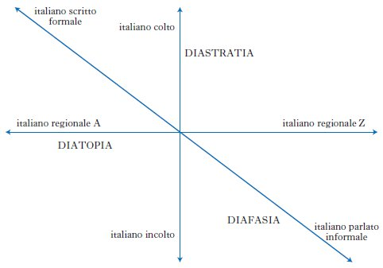
La dimensione della variazione:
Variabili:
Linguistiche: della grammatica
Extra-linguistiche: età, gruppo
sociale, contesto, ecc...
Italiano standard
Italiano neo-standard
Italiano regionale
diamesia
Italiano popolare

Slide 9
La relazione tra le dimensioni della variazione non è fissa o gerarchica, ma allo stesso tempo
non è arbitraria.
diatopia
diastrasia
diafasia
diamesia
Continuum:
Assenza di proprieà esclusive.
(ii) Sovrapposizione di domìni e competenze.
Marcatezza: Possiamo identififcare delle varianti linguistiche che sono ‘marcate’ sugli
assi, cioè sono tipiche di un asse specifico della variazione.
neutrale
dominante
norma
“regolare”
ci pensi tu?
ci sei tu?
vai tu?
ci pensi te?
ci sei te?
vai te?
caratterizzato
meno usato
deviazione
“irregolare”
vs
relazione asimmetrica
non marcato
marcato
Queste varianti sono diatopicamente marcate (usate nel Nord).
I parlanti del Nord sono in grado di usare anche le varianti non marcate.
Marcato non significa esclusivo, unico, incondizionato.

Slide 10
Ecco quindi la sovrapposizione e il continuum delle variazioni:
Fonetica
es.: Va bene → / vabbɛne / = raddoppiamento fonosintattico
tipico del Centro e del Sud Italia
Morfologia e lessico
Variazione area geografica
diatopica
es.: Ci pensi tu? vs. Ci pensi te?
pronome soggetto
nominativo
pronome oggetto
accusativo
Varizione livello istruzione
diastratica
es.: adesso ora mo’
Nord (Centro) Centro (Nord) Sud
es.: Vadi = analogia morfemica
Vada
Variazione mezzo linguistico
(es., scritto vs parlato)
diamesica
Syntassi
es.: Sono Paolo = anteposizone focale
Paolo, sono tipico del Siciliano
Variazione registro linguistico
diafasica
Semantica e Pragmatica
es.: Tovaglia = per la tavola (Nord) / asciugamano(Sud)
es.: Egregio Signore / Ciao bello!
(formale) (informale)

Slide 11
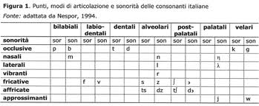
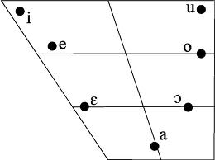
Italiano regionale
Gli Italiani imparano una varietà diatopica come “madre lingua”.
Italiano regionale
(L’Italiano Standard or Neo-standard Italian è acquisito
successivamente. Raramente è una “madre lingua”)
Per quanto riguarda la pronuncia Canepari (1979) identifica 13 varietà regionali: Piemontese,
Ligure, Lombardo, Veneto, Giuliano, Emiliano, Sardo, Toscano, Umbro-Marchigiano, Laziale,
Campano, Pugliese, Siciliano.
Non c’è uso di
medie chiuse
[e] / [o]
Sistema consonantico italiano
Sistema vocalico italiano
es.: Italiano regionale parlato in Sicilia

Slide 12
Alcune caratteristiche regionali distintive
▪ Tuscano
Spirantizzazione (gorgia) of /p t k/ in posizione postvocalica:
(1a) la hasa (casa), diho (dico), amiho (amico), apherto (aperto),
lupho (lupo), niphothe (nipote), haphitho (capito).
(Firenze, Siena)
(1b) la 'asa (casa), po'o (poco)
(Pisa e Livorno)
Deaffricazione: in posizione intervocalica/ tʃ/ and / dƷ / → / ʃ / and / Ʒ /:
(1c) [la ‘tʃe:na] → [la ‘ʃe:na ], ‘la cena’
[‘padƷ: ina] → [‘paƷ: ina], ‘pagina’
▪ Emiliano
Le consonanti /s / and / z / sono realizzate come plosive retroflesse sonore [ş ȥ], tipicamente
sonorizzate tra vocali
(2a) / ’ka:za / → / ’ka:ȥa /
/’seŋso/ → /şeŋşo/
Le doppie / ʃʃ / sono realizzate come / ʃ(j) /:
(2b) / la’ʃʃa:re / → / la’ʃ(j)a:re /

Slide 13
▪ Sardo
Le consonanti /b/ /d/ /g/ e /z/ raddoppiano in posizione iniziale di sillaba accentata e
/f / and /v/ sono sempre lunghe:
(3a) [lab’barka], [ad’datto], [koz’zi]
(3b) [av’veva]
▪ Laziale
Palatale doppia /ʎʎ/ → /(j):j/
/l/ + C → /r/ + C
Aggiunta di /e/ finale
Assimilazione
(4a) /’moʎʎe/ → /’mo(j):je/ ‘moglie’
(4b) /al’tsa:re/ → /ar’tsa:re/ ‘alzare’
(4c) /gas/ → /’gas:se/
(4d) /atmosfɛ:ra/ →/ammos’fɛ:ra/
/’mondo/ → /’monno/
▪ Campano
Toniche finali /e/, /o/ come /ǝ/ (schwa)
Sonorizzazione di /p/ /t/ /k/ (tranne che in sillaba finale)
(5a) /’kane/ → /ganǝ/
(5b) /’spenta/ → /sbenda/
▪ Siciliano
s + /p/, /t/, /k/, /b/, /d/, /g/ = /ʃ/
Raddoppiamento di /b/, /d/, /g/, /r/
/t/ and /d/+ r →/ʈ/ and /ɖ/
(6a) /a’spetta/ → /a’ʃpɛtta/
(6b) [una rɔ:za] → [una r’rɔ:sa]
(6c) /’trɛ:no/ → /’ʈrɛno/
bello → /’bɛɖɖu/

Slide 14
Isoglosse
Caratteristiche comuni ai dialetti
a Nord dell’isoglossa La Spezia-Rimini:
Sonorizzazione delle plosive intervocaliche
(e fricative)
es.: Lombardo fradel ‘fratello’
(ii) Arrotondamento di /u/:Milanese myr ‘muro’
(iii) Apocope (finale in consonante):
es..: Piemontese caval ‘cavallo’
(iv) Mancanza di raddoppiamento:
es.: Veneto tera ‘terra’
La Spezia-Rimini line
Rome-Ancona line
Caratteristiche comuni ai dialetti
a Sud dell’isoglossa Roma-Ancona:
Inserzione vocalica in nessi consonantici:
es.: pissicologia ‘psicologia’
(i) /nd/ →/nn/ oppure /mb/ →/mm/:
es.: Siciliano quannu ‘quando’
es.: Siciliano chiummu ‘piombo’
(ii) /nc/ →/ng/ oppure /nt/ →/nd/:
es.: Pugliese indre ‘dentro’
(iv) /nts/ e /ns/ → /ndz/:
es.: Siciliano penzo ‘penso’
Isoglossa dell’estremo Sud:
Isoglossa importante, ma non come le
altre due.

Slide 15
Interferenza: l’influenza di una lingua (dialetto, varietà) su un’altra lingua (dialetto,
varietà).
Ipercorrettismo: l’applicazione di una regola grammaticale che è percepita in modo
sbagliato ma viene utilizzata ed estesa all’uso linguistico.
Mutua Interferenza
(Telmon 1993: 101)
Intonazione
Pronuncia
Morfologia
DIALETTO
ITALIANO
Syntassi
Lessico
Fraseologia
Dialetto “italianizzato”
Originali | Moderne
trubberi | tuvagghia
cacuocciuli | carciofe
pitrusinu | prezzemulu
muccaturi | fazzulettu
Italiano dialetto
Esempi di coppie lessicali
in Siciliano

Slide 16
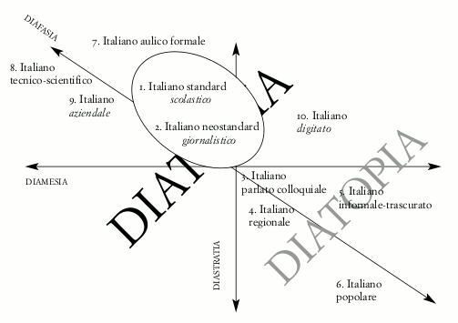
Italiano popolare
Ricorda: la relazione tra le dimensioni della variazione non è fissa o gerarchica.
diatopia
diastrasia
diafasia
diamesia
Livello di istruzione
Professione
Variabili extra-linguistiche
più significative
Italiano popolare
Tra le varietà dell’Italiano, l’Italiano popolare è la più marcata diastraticamente
Berruto (1987: 108): varietà sociale dell’italiano
Sugli assi (dimensione della variazione):
Diastratico: basso livello di istruzione
Diamesico: prevalentemente parlato
Diafasico: basso, ma è il più alto livello di
italiano per quelli che parlano
solo il dialetto.
Diatopico: distribuito. Ciascun dialetto ha
un effetto diverso sull’Italiano
popolare.
Non ha necessariamente una
connotazione negativa: lingua pura
e autentica (De Mauro)
Italiano Popolare

Slide 17
Il problema della definizione di Italiano popolare:
“Il vernacolo toscano e altri dialetti… lingua moderna parlata…” (Alisova in Studi di
filologia italiana 1965: 313-314).
“Il tipo d’italiano imperfettamente acquisito da chi ha per madrelingua il dialetto”
(Cortelazzo 1972: 11).
“[…] quell’insieme di usi frequentemente ricorrenti nel parlare e (quando sia il caso) nello
scrivere di persone non istruite e che per lo più nella vita quotidiana usano il dialetto,
caratterizzati da numerose devianze rispetto a quanto previsto dall’italiano standard
normativo” (Berruto 1993: 58).
Non c’è accordo unanime
tra i linguisti
(vedi polemica tra
De mauro (1963)
e Cortellazzo (1972))
▪ Quanto è vicino al dialetto l’Italiano popolare?
▪ Quale dialetto?
▪ Perché, se è così vicino al dialetto, è stato definito “unitario”
da De Mauro in Storia linguistica dell’Italia unita (1963)?
La prospettiva storica
De Mauro (1963): italiano popolare unitario.
Unitario nel senso degli obiettivi e degli scopi comunicativi, e non nel senso delle
caratteristiche linguistiche, che sono derivate in ciascun caso da ciascun dialetto usato
dal parlante nativo.

Slide 18
Caratteristiche dell’Italiano popolare
Anche se ci sono delle caratteristiche dell’Italiano colloquiale (in diafasia e diamesia),
l’Italiano popolare deve essere distinto dall’Italiano colloquiale.
Ortografia e fonetica
▪ Uso non corretto della punteggiatura e dei segni diacritici:
(1a) arrivo domani ma non so quando
arrivo domani, ma non so quando
[in generale scarso o errato uso delle virgole]
(1b) un pò / un’amico / Maria e bella
un po’ / un amico / Maria è bella
▪ Uso non corretto delle consonanti geminate e di ‘q’ e ‘h’
(1c) accellerazzione / obbiettivo
accelerarezione / obiettivo
(1d) squola / Maria a un gatto
scuola / Maria ha un gatto
▪ Scarsa attenzione alle convenzioni ortografiche
(1e) firenze / l’ottocento
Firenze / l’Ottocento
▪ Fonetica e grafemica influenzate dal dialetto, anche se ci sono caratteristiche di errori
pan-italiane:
Assimilazione: tecnica → tennica
Epentesi: psicologia → pissicologia

Slide 19
Morfologia e sintassi
▪ Metaplasmi (cambiamento di numero e genere)
(2a) la sale (tipico del Nord)
(2b) lo scatolo (tipico del Sud)
il sale
la scatola
▪ Forme analogiche di verbi irregolari
(3) dassi (1-3sg.cong.imperf. di dare)
vadi (3sg.cong.pres. di andare)
liquefò (3sg.pass.rem. di liquefare)
venghino (3pl.cong.pres. di venire)
sto fando (1sg.ger.pres. di fare)
facete (2pl.pres. di fare)
desse
vada
liquefece
vengano
sto facendo
fate
▪ Comparativi e superlativi non corretti
(4a) più migliore
(4b) assai interessantissimo
[x] migliore
[x] interessantissimo
▪ Generalizzazione del pronome ci e dei possessivi suo/a suoi/sue
(5a) ci ho detto la verità
(5b) Ida e Ivo parlano dei suoi problemi
gli/le ho detto la verità
Ida e Ivo parlano dei loro problemi
▪ Riduzione della negazione
(6a) noi, [x] ci davano niente
(6b) [x] ho niente, io!
(a noi), non ci davano niente
non ho niente, io!

Slide 20
▪ Struttura a tema libero (Topic libero)
(7a) voialtri nuovi arrivati non ci sarebbe
nessuno che faccia il barbiere?
(7b) ma io ci ho detto che il libro per me
ci pensavo me
non ci sarebbe nessuno che faccia il
barbiere tra voialtri nuovi arrivati?
ma gli/le ho detto che ci pensavo
io al libro
▪ Ridondanza pronominale
(8a) io per me ci pensavo me
(8b) a me mi piace
ci pensavo io
a me piace / mi piace
▪ Ipergeneralizzazione o accumulazione di preposizioni e congiunzioni
(9a) […] non era facile a tornare
(9b) […] scrivo da sul campo di battaglia
(9c) mentre che scrivo
siccome che parto
malgrado che piove
non era [x] facile tornare
scrivo dal campo di battaglia
mentre [x] scrivo
siccome [x] parto
malgrado [x] piova
▪ Che polivalente
(10a) se mi dà una licenza che vado a Bologna
(10b) dell’acqua che c’erano dei vermi
(10c) il tipo che ci ho dato una mano
se mi dà una licenza, così vado a Bologna
dell’acqua in cui c’erano dei vermi
il tipo a cui ho dato una mano
▪ Paratassi preferita all’ipotassi
(11) sono stanco e sto a casa e dormo
poiché sono stanco, sto a casa a dormire

Slide 21
▪ Costruzioni al condizionale (Irrealis) con doppio condizionale o congiuntivo
(12a) se sarebbe stato oggi,
sarebbe nato un processo
(12b) se capisse lo facesse
e fosse stato oggi,
sarebbe nato un processo
se capisse, lo farebbe
▪ Mancanza di accordo o accordo con soggetto logico (ad sensum)
(13a) in modo che ne morì cinque
(13b) sono tutti gente che… lasciano
(13c) la squadra che giocavano ieri
in modo che ne morirono cinque
è tutta gente che... lascia
la squadra che giocava ieri
Lessico e fraseologia
▪ Malapropismo o paronimia (etimologia popolare)
(14) leccorneria
comprensibili
ho un raptus
palché
leccornia
comprensivi
ho un lapsus
parquet
▪ Cambio di prefissi e affissi
(15) affettivo
adottamento
discrezionalità
effettivo
adozione
discrezione

Slide 22
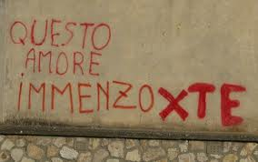
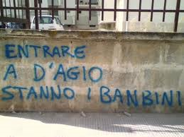
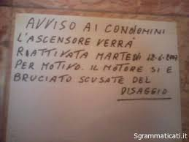
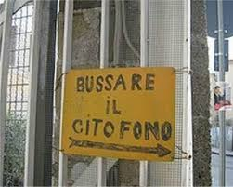
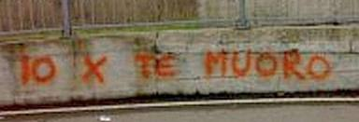
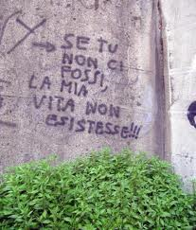
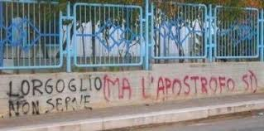
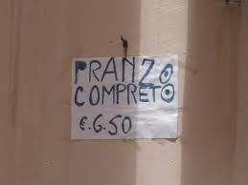
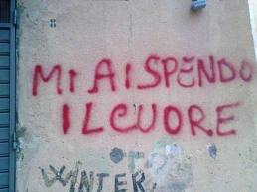

Slide 23
Italiano Neo-standard
Italiano Neo-standard
vs.
Italiano popolare
Italiano colloquiale
Il termine neostandard si riferisce a caratteristiche pan-italiane, che ora sono state adottate
a tutti i livelli sociolinguistici (ogni tipo di livello di istruzione, ogni provenienza), ma che non
sono ancora state riconosciute dalle grammatiche e dai dizionari come Italiano Standard.
Italiano Standard
Italiano Neo-standard
Neutro (fonetica e morfologia)
Normativo and prescrittivo
Non marcato
Insegnato a scuola
Modello paradigmatico
Di prestigio (tradizione letteraria)
Pan-caratterizzato
Non-normativo (ma la normalità)
Può essere marcato
Disponibile nei mass media
Modello pragmatico (utile, semplice)
Comune
Convergenza implicita della comunità
ad avere un nuovo modello normativo,
cioè un modello normalizzato
Italiano dell’uso medio (Sabatini 1985)
Italiano Neostandard (Berruto 1987)

Slide 24
Alcune caratteristiche (pan-Italiane) dell’Italiano Neo-standard
▪ Fonetica
Non c’è la distinzione sistematica tra vocali aperte / ɛ, ɔ / e chiuse / e, o /
Non c’è la distinzione sistematica tra sorda / s / e sonora / z /. In generale, / z/ è prevalente
Si evitano le congiunzioni coordinative e le preposizioni eufoniche ed, od, ad
(16a) Marco e Anna
(16b) scrivo a Ida
Marco ed Anna
Scrivo ad Ida
Tendenza ad evitare elisione e apocope
(17a) l’età che avanza
(17b) fare casino
l’età ch’avanza
far[x] casino
▪ Morfologia
Cambiamenti nel sistema pronominale:
lui
lei
loro
egli
ella
essi
(18a) lui parla
(18b) lei pensa
(18c) loro fanno
egli parla
ella pensa
essi fanno
diventano pronomi soggetto invece di
Estensione di te come pronome soggetto
(19) hai ragione te
hai ragione tu
gli generalizzato nella forma al dativo
(20a) (a Paola), gli do un libro
(20b) (a Marco e Mario), gli do un libro
(a Paola), le do un libro
(a Marco e Mario), do loro un libro

Slide 25
Pronome relativo che non variabile, sostituisce le forme oblique
(20a) è un tipo che è meglio non fidarsi
(20b) il giorno che arrivo
è un tipo di cui è meglio non fidarsi
il giorno in cui arrivo
Generalizzazione dei dimostrativi (deittici) questo / quello
(21a) questo libro è interessante
(21b) tutto questo è vero
codesto libro è interessante
tutto ciò è vero
Aferesi frequente
(22a) sto tipo è un rompiscatole
(22b) sta sera (→ stasera)
questo tipo è un rompiscatole
questa sera
Uso ridotto della gamma di congiunzioni
(23a) anche se è vero, io non ci credo
(23b) com’è che sei triste?
(23c) dato che sbadigli, sto zitto
sebbene, quantunque, nonostante sia vero...
come mai sei triste?
poiché sbadigli, sto zitto
Ridondanza
(24a) vengo, ma però non faccio tardi
(24b) tu la pensi così, mentre invece io no
(24c) di questo ne abbiamo già parlato
... ma non faccio tardi / però non faccio tardi
... mentre io no / invece io no
di questo [x] abbiamo già parlato
Enfasi e rafforzamento
(25a) a me mi piace la linguistica!
(25b) questo qui è il vero problema!
a me piace la linguistica! / mi piace la linguistica!
questo è il vero problema!

Slide 26
Semplificazione del sistema verbale
► Indicativo piuttosto che congiuntivo
(26a) penso che Mario è una brava persona
(26b) credo che Ida e Pia vengono dopo
penso che Mario sia una brava persona
credo che Ida e Pia vengano dopo
► Presente invece del futuro
(27a) la prossima estate vado in Calabria
(27b) domani Marco parte
la prossima estate andrò in Calabria
domani Marco partirà
► Estensione del dominio dell’imperfetto indicativo (modalità ridotta)
(28) se me lo dicevi, lo facevo
[se me lo avessi detto, l’avrei fatto]
Imperfetto condizionale (irrealis)
(29) la spesa? Glielo facevo io volentieri
[la spesa? Gliela avrei fatta io...]
Imperfetto controfattuale
(30) pensavo che il giorno dopo arrivava lui
[... che il giorno dopo sarebbe arrivato lui]
Futuro nel passato
(31) tu eri il mago e io ero il principe
Imperfetto ludico
(32) volevo un’informazione, per favore
Attenuazione o imperfetto di cortesia
(33) A: cosa fai domani? B: andavo al museo
Imperfetto della progettualità
► Futuro epistemico
(34) Marco non c’è, sarà andato a casa

Slide 27
▪ Sintassi
L’italiano è una lingua SVO (Soggetto-Verbo-Oggetto). Il Neo-standard è spesso caratterizzato
da un ordine marcato dei costituenti (per scopi pragamtici, per es., enfasi)
Dislocazione a sinistra
► Topicalizzazione
(35a) questo libro l’ho letto tante volte
(35b) i problemi li conosco molto bene
ho letto questo libro tante volte
conosco i problemi molto bene
[La frase è caratterizzata da un topic (tema), cioè l’elemento presupposto/dato su cui la frase
verge, e un comment (rema), cioè l’informazione nuova a proposito del topic (predicato).
Marco conosce Paolo
topicalizzazione
Paolo, lo conosce Marco
topic
comment
(enfasi)
Nota che la topicalizzazione necessita un
clitico anaforico di ripresa
► Struttura a tema libero
(36a) la risposta, dobbiamo aspettare un po’
(36b) il viaggio, siamo partiti ieri
Nota che le strutture a tema libero non
hanno bisgno del clitico di ripresa
Dislocazione a destra
(37a) lo faccio io, il caffè
(37b) la racconta Paolo, la favola
Nota che il topic dislocato a destra è introdotto
da un clitico cataforico di ripresa

Slide 28
► Frase “scissa”
(38a) è Mario che ha rubato le caramelle
(38b) sono tanti giorni che ti aspetto
è Mario che ha rubato le caramelle
focus restrittivo
(informazione nuova)
topic
(informazione data
e presupposta)
► Il c’è presentativo
(39a) c’è Lucia che ti aspetta
(39b) c’è Paolo con la febbre
Lucia ti aspetta
Paolo ha la febbre
Altre dimensioni della variazione
(accenni)
▪ Lingua e genere (sesso): l’Italiano è una lingua sessista?
▪ Lingua e istruzione: è importante studiare?
▪ Lingua ed età: gli anziani parlano in modo diverso dai giovani?
▪ Lingua e mass media: i codici giornalistici, televisivi, letterari
▪ Lingua parlata e lingua scritta: scriviamo come parliamo?
▪ Lingua e minoranze linguistiche: dobbiamo salvare il Ladino, il Grecanico?
▪ Lingua e immigrazione: xenofobia linguistica. Chi ha paura di chi?

Slide 29
Dekuji vam!
Grazie a tutte e tutti!
Et nunc ad quaestiones quodlibetales...

Slide 30
Bibliografia di riferimento
Berretta, M. 1994. Il parlato italiano contemporaneo. In L. Serianni e P. Trifone (eds). Storia della lingua italiana. Volume secondo. Scritto e parlato.
Torino: Einaudi, pp. 239-270.
Berruto, G. 1987. Sociolinguistica dell’italiano contemporaneo. Roma: La Nuova Italia Scientifica.
Caira, R. 1999. La formulazione di un testo pubblicitario. In G. Pallotti (ed.) Scrivere per comunicare. Milano: Bompiani.
Canepari, L. 1979. Introduzione alla fonetica. Torino: Einaudi, Chapter 14.
Cirillo, C. 2002. Sexism and gender issues in the Italian language. In A. L. Lepschy & A. Tosi. Multilingualism in Italy: past and Present.
Oxford: Legenda, pp. 141-149.
Coveri, L., Benucci, A. & P. Diadori. 1998. Le varietà dell’italiano. Manuale di sociolinguistica italiana. Siena: Bonacci.
D’Achille, P. 2003. L’italiano contemporaneo. Bologna: il Mulino.
D’Agostino, M. 2005. Nuove condizioni linguistiche. Gli effetti dell’immigrazione. In F. Lo Piparo & G. Ruffino (eds). Gli italiani e la lingua.
Palermo: Sellerio, pp. 70-92.
D’Agostino, M. 2007. Sociolinguistica dell’Italia contemporanea. Bologna: il Mulino.
De Mauro, T. 1963. Storia linguistica dell’Italia unita. Roma/Bari: Laterza.
De Mauro, T. (ed.) 1994. Come parlano gli italiani. Firenze: La Nuova Italia.
Foresti, F. 2006. La “Società Dialettologica Italiana” del 1873 e la politica linguistica del primo sessantennio unitario (1861-1921). Rivista Italiana di
Dialettologia 29: 29-58.
Galli de’ Paratesi, N. 1984. Lingua toscana in bocca ambrosiana. Tendenze verso l’italiano standard: un’inchiesta sociolinguistica. Bologna: il Mulino.
Lavinio, C. e A. Sobrero (eds). 1991. La lingua degli studenti universitari. Firenze: La Nuova Italia.
Lepschy, G. 1991. Sexism and the Italian Language. The Italianist 7:158-169.
Lepschy, G. 1991. Language and Sexism. In Z. Baranski and S. Winall (eds.) Women and Italy. Macmillan.
Lepschy, G. 2000. What is the standard? In A.L. Lepschy and A. Tosi (eds). Multilingualism in Italy. Past and Present. Oxford: EHRC, Legenda, pp. 74-82.
Lepschy, G. 2002. Mother Tongues & Other Reflections on the Italian Language. Toronto: University of Toronto Press.
Lepschy, G. 2005. Lo standard. In A. L. Lepschy & A. R. Tamponi (eds.). Prospettive sull’italiano come lingua straniera. Perugia: Guerra, pp. 15-21.
Lepschy, G. 2008. Il linguaggio dei gesti e i gesti del linguaggio. In A. Ledgeway and A. L. Lepschy (eds). Didattica della lingua italiana: testo e contesto.
Perugia: Guerra, pp. 117-123.
Lepschy, A. L. & G. Lepschy. 1977. The Italian Language Today. London: Routledge.
Maraschio, N. 2005. La Radio. In F. Lo Piparo & G. Ruffino (eds). Gli italiani e la lingua. Palermo: Sellerio, pp. 135-146.
Marcato, G. 1988. Italialienisch: Sprache und Geschlechter. Lingua e sesso. In Holtus, Günter et al. (eds.) Lexicon der romanistischen Linguistik.
Tübingen: Niemeyer, pp. 237-246.
Parry, M. M. 2002. The Challenges to Multilingualism Today. In A.L. Lepschy and A. Tosi (eds.). Multilingualism in Italy. Past and present.
Oxford: Legenda, pp. 47-59.
Parry, M. M. 2005. Non-standard varieties of Italian. In A. L. Lepschy & A. R. Tamponi (eds.). Prospettive sull’italiano come lingua straniera.
Perugia: Guerra, pp. 23-31.
Pennisi, A. 2005. L’italiano fra le lingue del WEB. In F. Lo Piparo & G. Ruffino (eds). Gli italiani e la lingua. Palermo: Sellerio, pp. 182-198.
Ruffino, G. L’indialetto ha la faccia scura. Giudizi e pregiudizi linguistici dei bambini italiani. Palermo: Sellerio.
Sobrero, A. (ed.) 1993. Introduzione all’italiano contemporaneo. La variazione e gli usi. Rome and Bari: Laterza.
Sobrero, A. & A. Miglietta (eds) 2006. Lingua e dialetto nell’Italia del duemila. Galatina (Le): Congedo.
Sornicola, R. 1981. Sul parlato. Bologna: il Mulino.
Tosi, A. 2001. Language and Society in a Changing Italy. Clevedon: Multilingual Matters.

